Slide 1
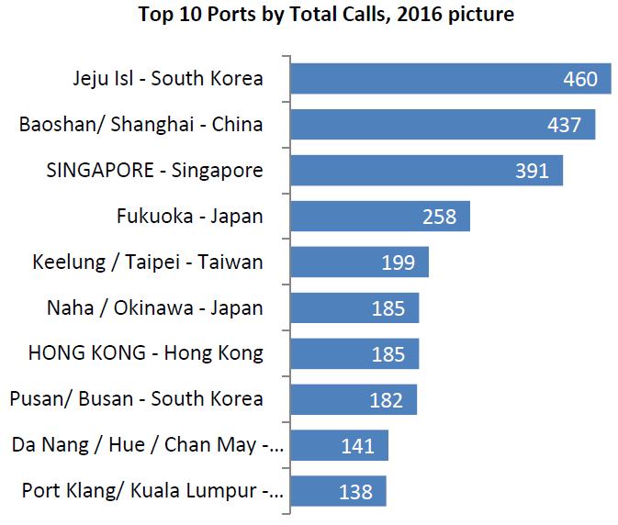
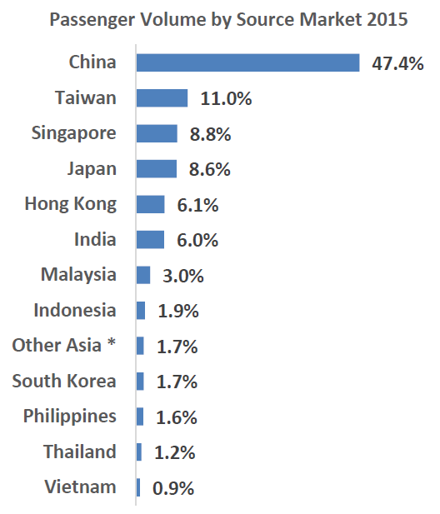
亞洲郵輪市場概況
2016年亞洲十大郵輪港口
2015年亞洲十大客源市場
第
2
名
第
5
名
單位:該區域搭郵輪人次
單位:航次
Source: CLIA Asia Cruise Trends 2016
依據國際郵輪亞洲郵輪趨勢報告評估:
2015年台灣為亞洲第二大客源市場，佔比11%，顯示國人搭乘郵輪旅遊風氣，除大陸(佔比47.4%)外，較之亞洲其他國家為盛。
2016年基隆港(預估:199航次、實際:219航次)為亞洲第五大郵輪港口，足見郵輪業者重視台灣郵輪市場。

Slide 2

郵輪產業商機
簽證簡易
客源市場
觀光資源
基礎設施
岸上配套
郵輪產業化商機
衍生經濟產業
郵輪補給
專業服務
船舶代理、領港、給水、加油、旅行社、行銷廣告…
船舶維修
港埠收入
旅客服務費、碇泊費、拖船、帶解纜…
船員就業
觀光消費
帶動經濟產業發展
帶動就業機會
增加在地稅收

Slide 3
臺灣郵輪發展潛力
依據CLIA 預估，106年全球郵輪人口成長率達5.42%(2400萬至2530萬)，推估亞洲郵輪市長將由13.5%成長至14.2%。
台灣106年GDP預估值將由1.29成長至1.87，預測將帶動郵輪旅遊消費力之成長。
基隆、高雄發展母港加上觀光局長年於國外行銷綜效，106年國人及Fly Cruise外籍旅客數比例將由8:2，未來持續成長至5:5，帶動Fly Cruise旅客在台消費商機。(105年來台旅客達千萬)
基隆港及高雄港因上述因素，未來發展潛力大，商機無窮。
南部豐富觀光資源吸引航商掛靠；台灣第二大客源市場吸引航商設置與北向航線區隔之南向母港航線
北部豐富觀光資源吸引航商掛靠；台灣最大客源市場吸引航商設置北向母港航線
單位:人次
基隆港定期、不定期郵輪艘次及旅客人次
高雄港不定期郵輪艘次及旅客人次

Slide 4
亮點目標
１. 郵輪產業商機再湧現
105年總產值約40億元新台幣
106年總產值上看約50億元新台幣
2. 郵輪績效雙成長
停靠高雄港郵輪艘次106年預估有88艘次，與105年24艘次相比成長超過3倍
6. 高雄郵輪母港展風華
3. Fly Cruise創新高
4. 郵輪補給大躍進
5. 澎湖金龍頭新航點
旅客及進出港艘次雙成長30%
旅客突破100萬人次 郵輪超過600艘次
106年旅客數由2萬人次成長25%至2.5萬人次
106年麗星郵輪達2億新台幣(105年1億新台幣)
106年公主遊輪達1億新台幣
創造效益：3.2億元收入+ 1,200萬觀光人次 + 600億 觀光產值+ 5800萬 稅收+ 1,100就業機會 單位：特許期間

Slide 5


創新開放合作 提升郵輪經濟產值
結語
交通部
營運新模式、衍生新商機
掌握新契機、合作創新局
縣市政府
港口
相關部會
台灣品牌競爭力再升級

